Slide 1
Exploiter les données de l’entretien professionnel
Notes:
Support d’animation à destination de la « fonction formation » en entreprises de propreté, pour le débriefing des entretiens professionnels avec les managers

Slide 2
Nos objectifs
Débriefing des entretiens professionnels
Recueillir collectivement les informations suite aux entretiens professionnels, les partager
Définir ensemble un plan d’actions « formation et accompagnement »
Notes:
2

Slide 3
Les temps forts du débriefing
Faits marquants des entretiens professionnels
Revue du personnel
La formation demain ?
Les actions prioritaires

Slide 4
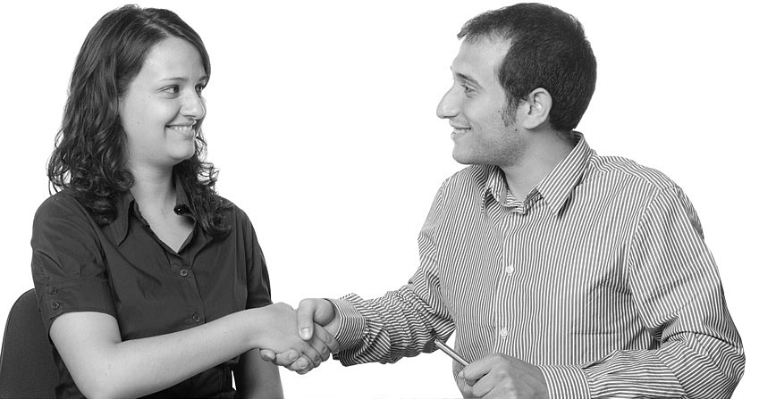
Faits marquants des entretiens professionnels
3 réussites lors des entretiens
3 choses apprises sur vos salariés
SUR LES
POST IT
JAUNE
SUR LES POST IT VERT
1 idée par post it, écrire au feutre et en détaché
Notes:
Distribution de post il et marqueurs
Laisser dix minutes maximum (faire des binômes si les managers sont nombreux) Aider à formaliser sur post it Collecter au fil de l’eau le post it et les coller sur paper ou au mur Classer collectivement les post it par grandes idées
Partager en reformulant à l’oral en plénière Valider les idées communes Conclure sur les consensus du groupe

Slide 5
Revue de personnel
Maîtrise complète du poste
Souhaite évoluer
Ne souhaite pas évoluer
Besoin de perfectionnement
A confronter avec d’autres
Notes:
Positionner dans la matrice proposée les salariés qui ont eu un entretien pro/permet la combinaison entre items
Maîtrise complète du poste permet d’identifier des salariés potentiellement en capacité de transmettre
Besoin de perfectionnement permet d’identifier un besoin en formation
Souhait d’évolution / à spécifier (augmentation des heures, élargissement de compétences, responsabilité, souhait de formation, etc.)
Visuellement, la matrice permet de repérer où se situe quantitativement le plus de besoins

Slide 6
Evolution de la réglementation ⬄ ouverture et obligation
Avant :
essentiellement en salle
Demain :
en multimodal
En salle
Obligation de former 100% des agents < 2020
Sur écran
En salle
Au poste de travail

Slide 7
Vos idées sur les actions prioritaires à mener
Formations prioritaires ?
Qualifications prioritaires ?
Accompagnement terrain ?
Binomage/ Tutorat ?
A confronter avec d’autres

Slide 8
Tour de table : comment vous verriez-vous demain ?
Accompagner un agent en auto formation sur écran / tablette ?
Former un / des agents en salle sur des temps courts ?
Former en petites séquences sur chantier ?
Débriefer un agent après sa formation externe ?
Obligation de former
Agent en auto formation accompagnée
Agent(s) formé(s) en salle
Agent formé au poste de travail
Agent mettant en œuvre ses acquis après une formation externe
Notes:
Poser la question en tour de table en demandant à chaque participant de se positionner sur une des 4 situations

